Slide 1
推动设立三大组织
做大做实“一带一路”红利
郑新业
中国人民大学经济学院 教授 博士生导师
2015年5月23日

Slide 2
提纲
发展是“一带一路”经济体需要解决的首要问题
现行国际经济体系难以推动一带一路经济发展
影响一带一路发展的因素分析
中国与一带一路经济体的发展
中国一带一路战略：
“亚投行”、“亚洲贸易组织”和“亚洲经济稳定基金”

Slide 3
一，发展是“一带一路”经济体需要解决的首要问题
各种指标表明
一带一路上的国家多为发展中经济体，发展是他们面临的首要问题

Slide 4
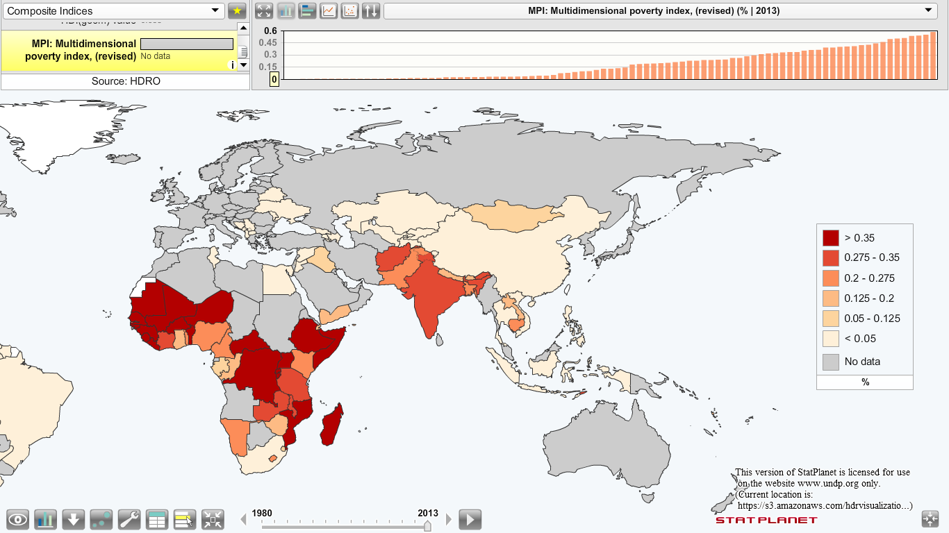
（1）MPI：多维贫困指数——南亚>中亚>中国、西欧

Slide 5
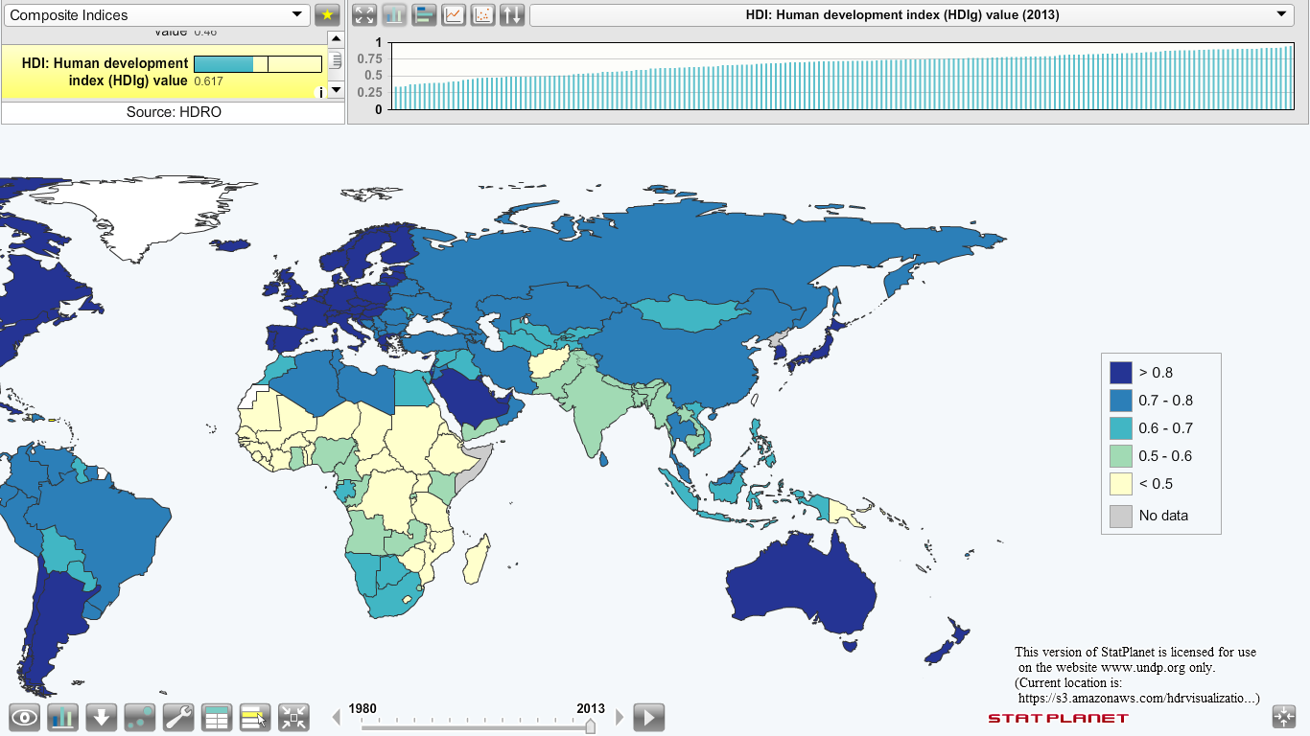
（2）HDI：人类发展指数——南亚<西亚<中亚<西欧

Slide 6
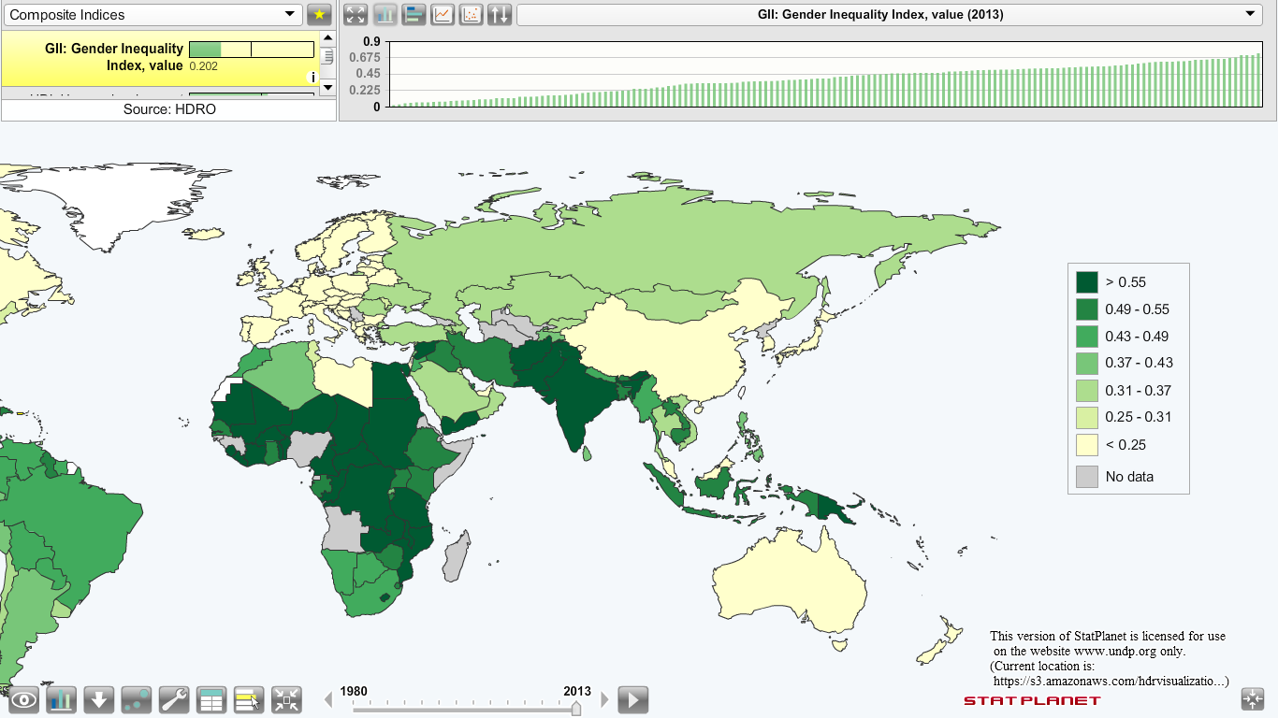
（3）GII：性别不平等指数——南亚>中亚>中国、西欧

Slide 7
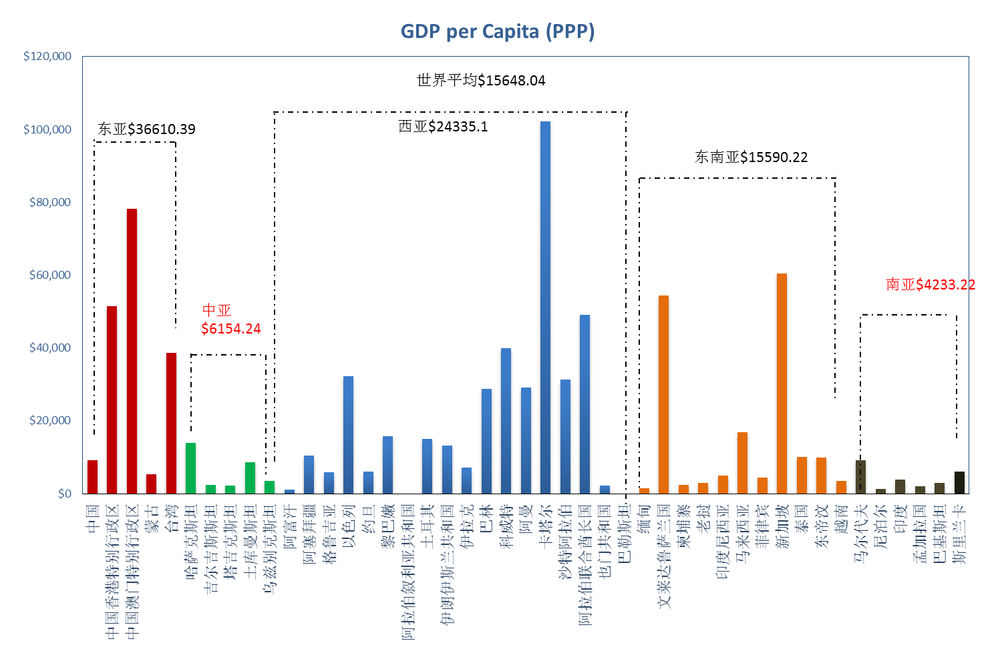
（4）、一带一路地区人均GDP远低于世界平均水平

Slide 8
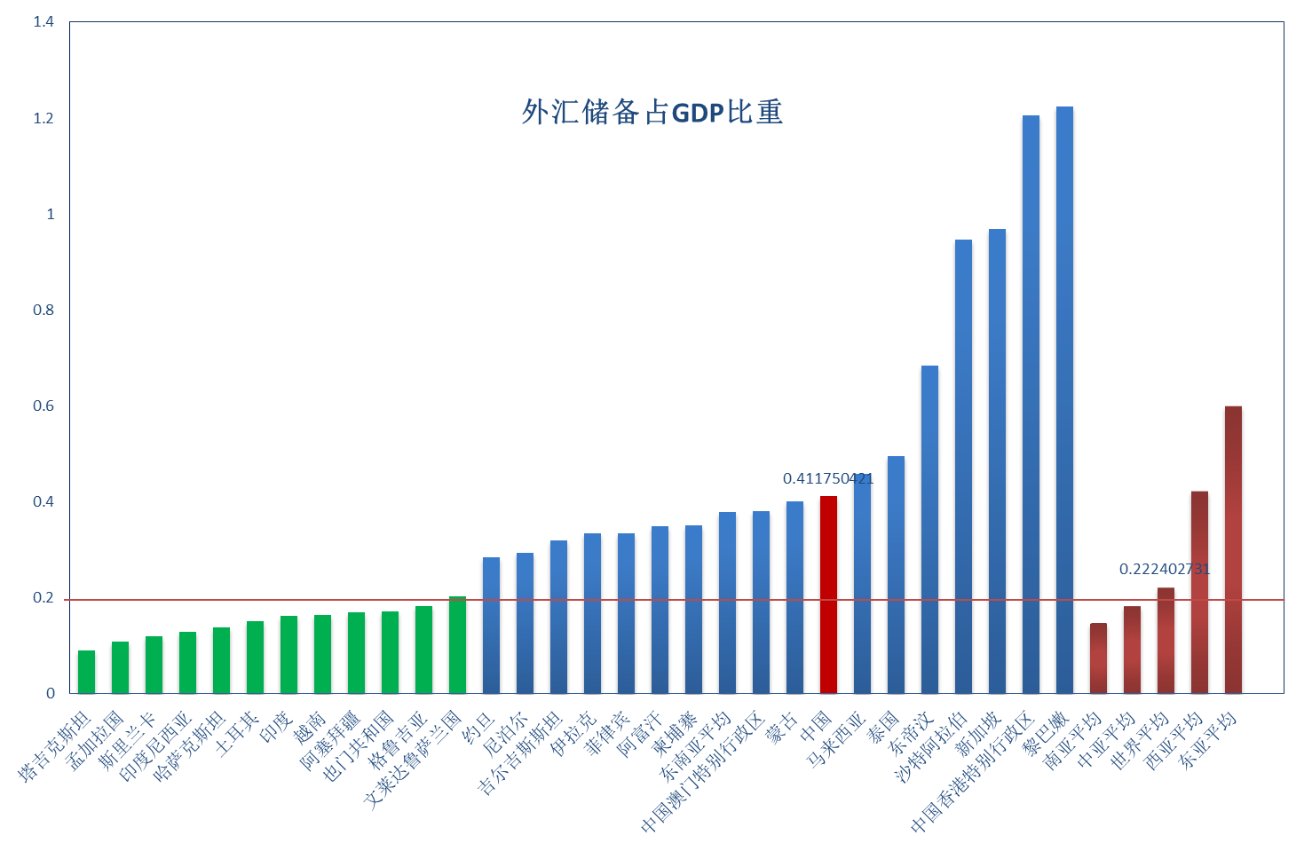
（5），部分国家外汇储备低于世界平均水平

Slide 9
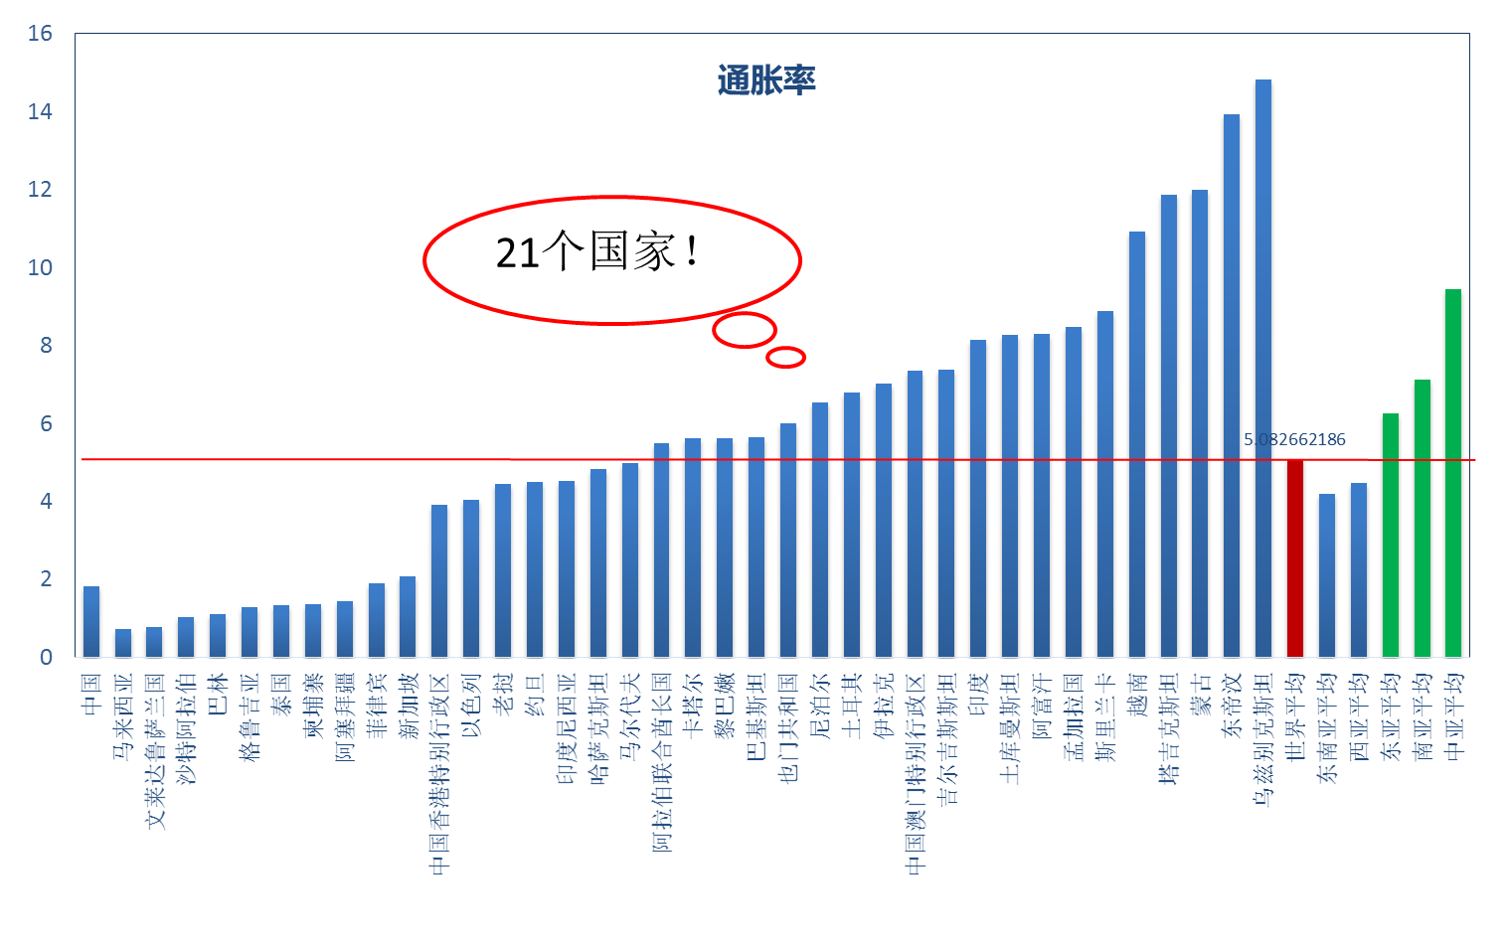
（6）通胀率高

Slide 10
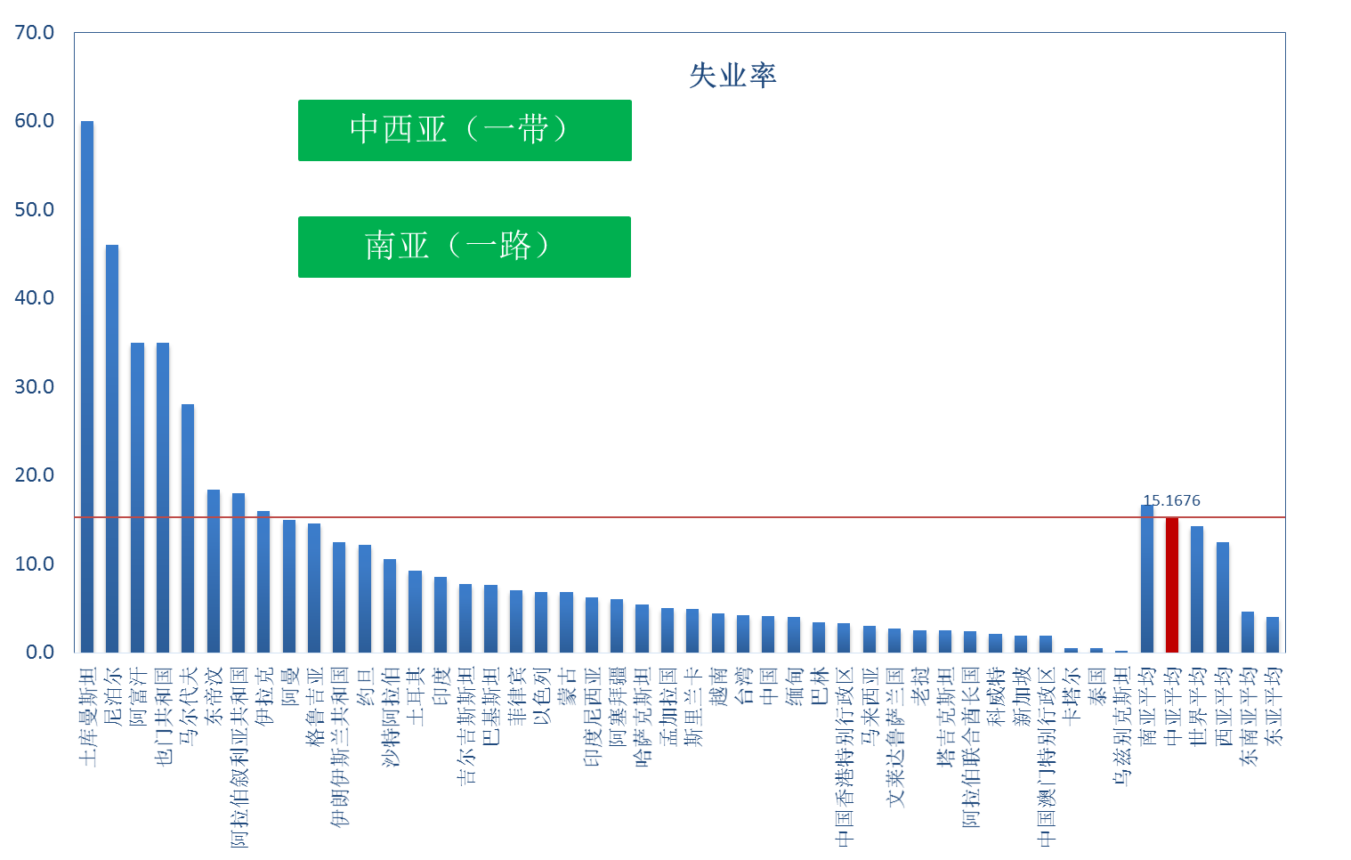
（7）、部分中西亚、南亚失业率较高
土库曼斯坦、 阿富汗、也门阿拉伯
尼泊尔、马尔代夫

Slide 11
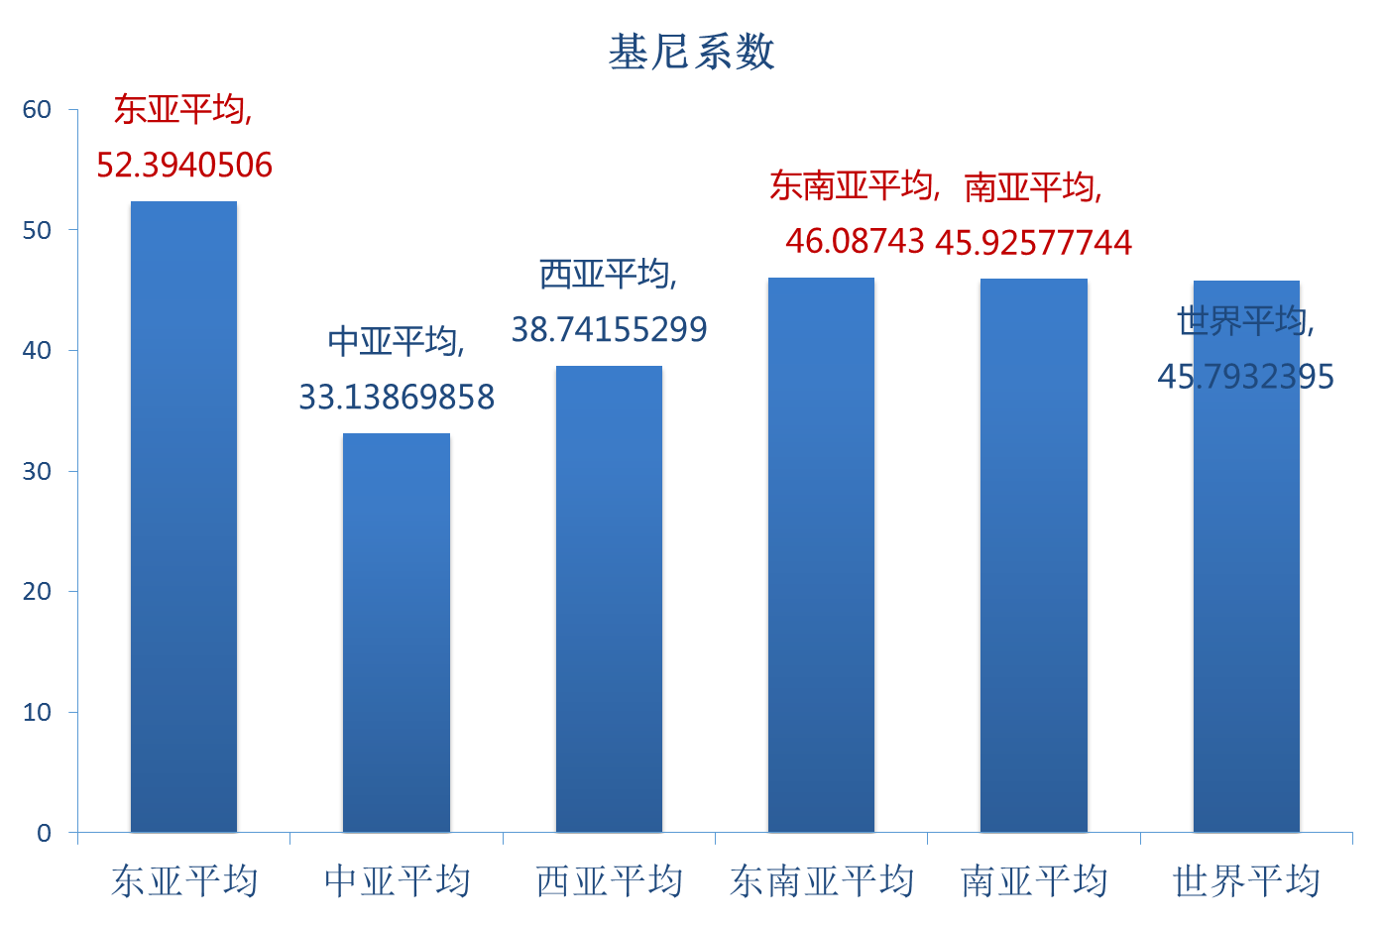
（8）、地区收入分配不均等化

Slide 12
二、现行的国际经济体系难以推动一带一路国家的发展
当前最重要的三大国际机构对一带一路上国家的影响不大
WB、IMF和WTO三足鼎立，一带一路国家缺乏经济话语权和融资自主权，使得高铁、高速公路、通信设备等基础设施的建设缓慢。

Slide 13
2013各国从世界银行获取贷款情况（美元）

Slide 14
全球化的程度

Slide 15
FDI 的重要性
阿曼

Slide 16
加入WTO情况
一带一路国家（除西欧、北非）加入WTO的国家和地区有34个：中国、中国香港特别行政区、中国澳门特别行政区、蒙古、中国台湾、吉尔吉斯斯坦、塔吉克斯坦、格鲁吉亚、以色列、约旦、土耳其、巴林、科威特、阿曼、卡塔尔、沙特阿拉伯、阿拉伯联合酋长国、也门共和国、缅甸、文莱达鲁萨兰国、柬埔寨、老挝、印度尼西亚、马来西亚、菲律宾、新加坡、泰国、越南、印度、马尔代夫、尼泊尔、巴基斯坦、斯里兰卡、阿曼
未加入WTO的国家和地区有12个：
中亚：哈萨克斯坦、土库曼斯坦、乌兹别克斯坦
西亚：阿富汗、阿塞拜疆、黎巴嫩、阿拉伯叙利亚共和国、伊朗、伊拉克、巴勒斯坦
东南亚：东帝汶、不丹

Slide 17
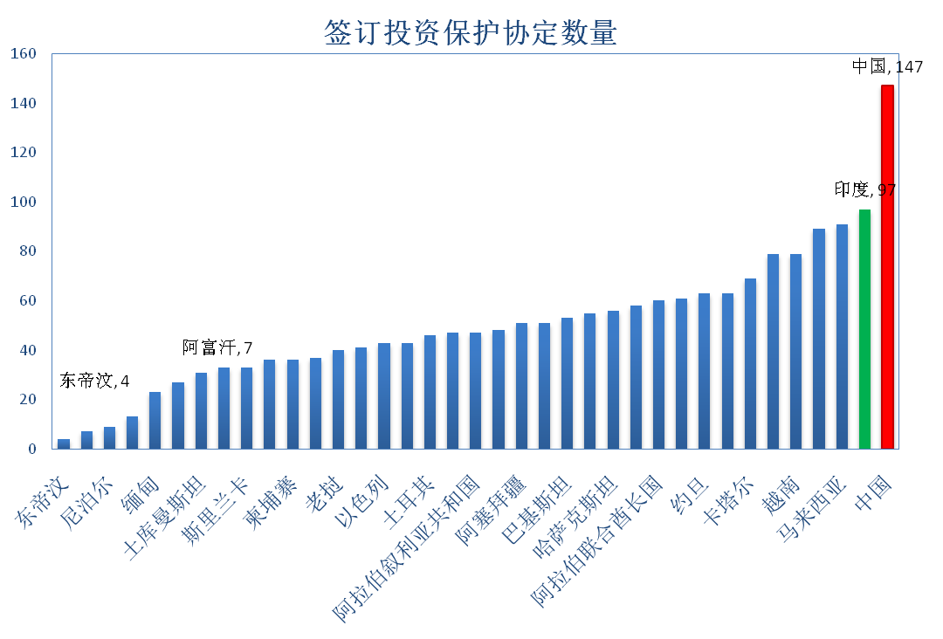
投资保护协定:
中国>印度>------>伊拉克>尼泊尔>阿富汗>东帝汶
注：即资本输出国通过与资本输入国所签订的投资保护协定。目的是补充国内投资保险制度的效力和保护私人海外投资；因此，一国与其他国家签订的投资保护协定数量越多，其投资保护意识就越强，投资保险制度效力越大；

Slide 18
投资保护协定
我国与一带一路国家（除西欧、北非）签订投资保护协定情况：
 | 国家 | 是否签订投资保护协定
 | 中国香港特别行政区
东亚
 | 中国澳门特别行政区
 | 蒙古 | 是
 | 台湾
中亚 | 哈萨克斯坦 | 是
 | 吉尔吉斯斯坦 | 是
 | 塔吉克斯坦 | 是
 | 土库曼斯坦 | 是
 | 乌兹别克斯坦 | 是
西亚 | 阿富汗
 | 阿塞拜疆 | 是
 | 格鲁吉亚 | 是
 | 以色列 | 是
 | 约旦
 | 黎巴嫩 | 是

Slide 19
 | 国家 | 是否签订投资保护协定
西亚 | 阿拉伯叙利亚共和国
 | 土耳其 | 是
 | 伊朗伊斯兰共和国
 | 伊拉克
 | 巴林 | 是
 | 科威特 | 是
 | 阿曼 | 是
 | 卡塔尔 | 是
 | 沙特阿拉伯 | 是
 | 阿拉伯联合酋长国
 | 也门共和国
 | 巴勒斯坦
东南亚 | 缅甸 | 是
 | 文莱达鲁萨兰国
 | 柬埔寨 | 是
 | 老挝 | 是
 | 印度尼西亚 | 是
 | 马来西亚 | 是
 | 菲律宾 | 是
 | 新加坡 | 是
 | 泰国 | 是
 | 东帝汶
 | 越南 | 是
南亚 | 马尔代夫
 | 尼泊尔
 | 印度 | 是
 | 孟加拉国
 | 巴基斯坦 | 是
 | 斯里兰卡 | 是

Slide 20
总结：现行国际经济贸易体系
总体而言：
现行国际贸易经济体系对一带一路国家的影响有限，且潜力不大。

Slide 21
三、影响一代一路国家发展的要素
1、资本不足
2、劳动力、自然资源
3，技术水平
4，经济发展的外部环境
（1）经济环境：经济自由指数
（2）政治环境：腐败指数
（3）法律环境：知识产权保护、投资保护协定

Slide 22
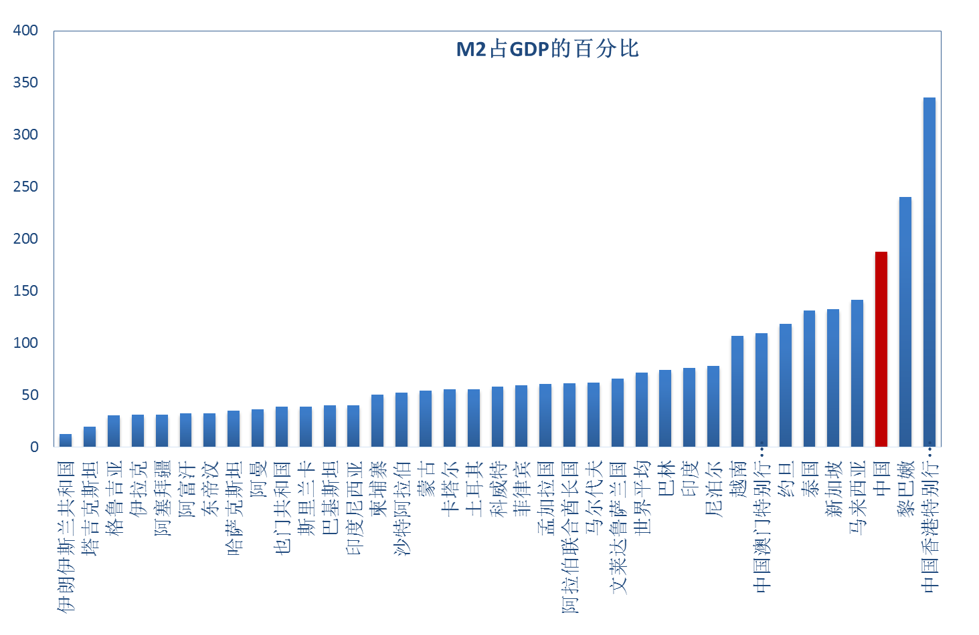
资本不足
（1）M2占GDP比重——除黎巴嫩、中国香港，本国货币资本占比均低于中国（2012年）

Slide 23
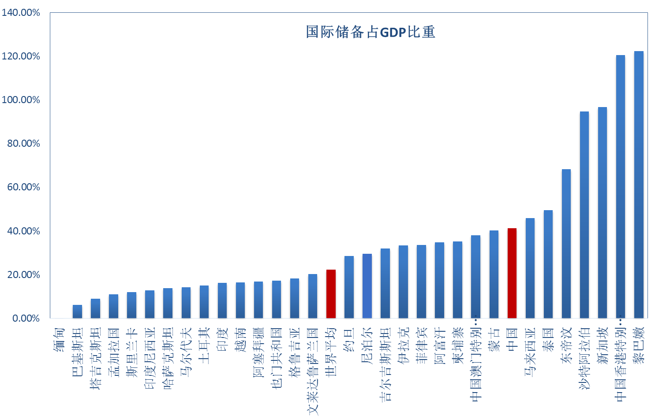
（2）国际储备占GDP比重

Slide 24
（3）外债占GDP比重——债务负担重（2012年）

Slide 25
与中国经济的关系
大部分不仅缺乏充足的资本，而且外债负担严重；
中国资本相对充足，牵头促进一带一路建设工作——
①一方面，为这些国家注入资本，促进经济增长；
②另一方面，输出国内过剩资本，提高资本的利用率和 收益率；

Slide 26
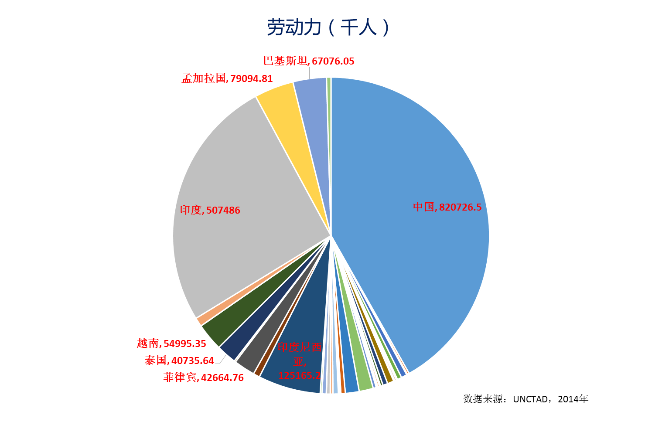
劳动力、公共资源——未能互补
（1）劳动人口——中国、南亚劳动力人口充足，而中西亚地区劳动力人口相对匮乏

Slide 27
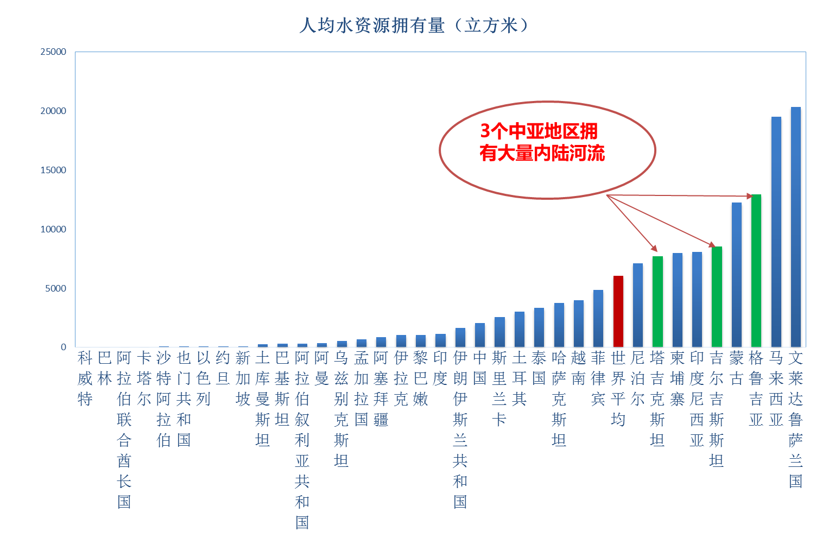
（2）水资源：中、西亚（包括中国）水资源<南亚（一带<一路）

Slide 28
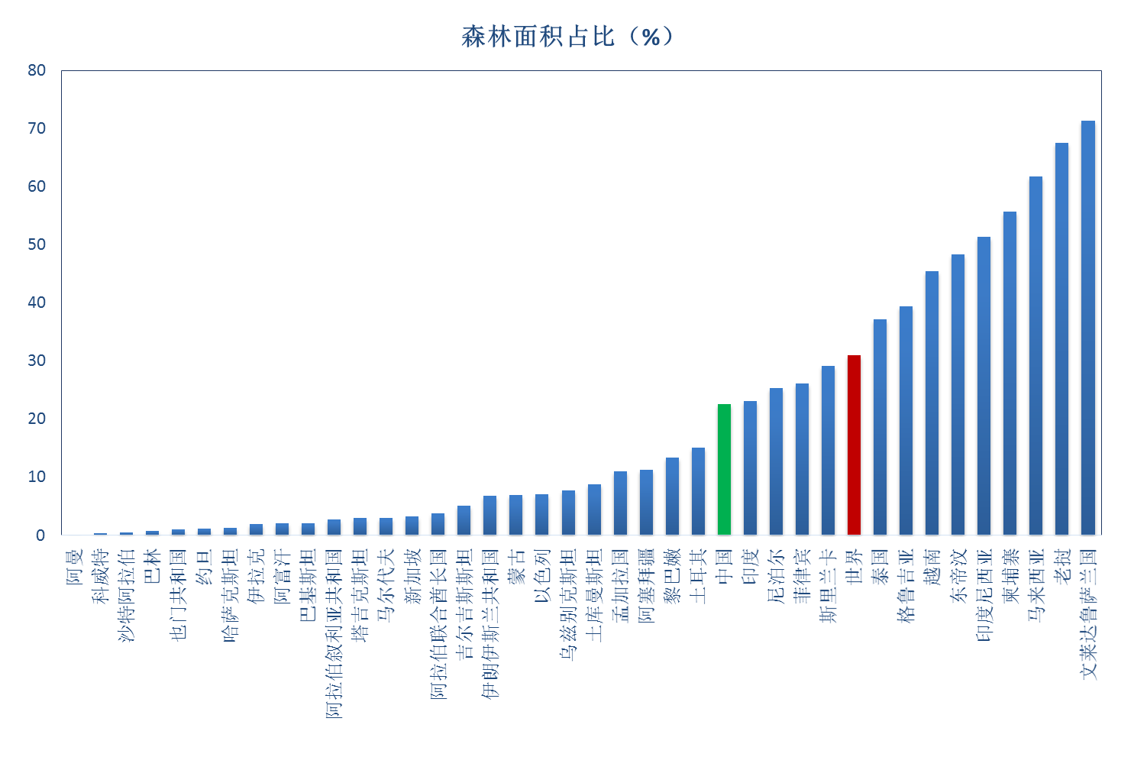
（3）森林资源：中、西亚地区多沙漠、山地，森林资源匮乏，而南亚地区相对充裕

Slide 29
（4）能源资源储量——一带一路国家具有丰富的能源资源
排名2014 | 石油储量 | 天然气储量 | 煤炭储量
1 | 委内瑞拉 | 俄罗斯 | 美国
2 | 沙特阿拉伯 | 伊朗 | 俄罗斯
3 | 加拿大 | 卡塔尔 | 中国
4 | 伊朗 | 美国 | 澳大利亚
5 | 伊拉克 | 沙特阿拉伯 | 印度
6 | 科威特 | 土库曼斯坦 | 德国
7 | 阿联酋 | 阿联酋 | 乌克兰
8 | 俄罗斯 | 委内瑞拉 | 哈萨克斯坦
9 | 利比亚 | 尼日尼亚 | 印度尼西亚
10 | 尼日尼亚 | 中国 | 土耳其
11 | 哈萨克斯坦 | 阿尔吉尼亚 | 哥伦比亚
12 | 卡塔尔 | 伊拉克 | 巴西
13 | 美国 | 印度尼西亚 | 加拿大
14 | 中国 | 莫桑比克 | 波兰
15 | 巴西 | 哈萨克斯坦 | 希腊
属于一带一路国家 | 9 | 11 | 7

Slide 30
（5）电力资源的可获得性——部分东南亚、中亚国家电力匮乏

Slide 31
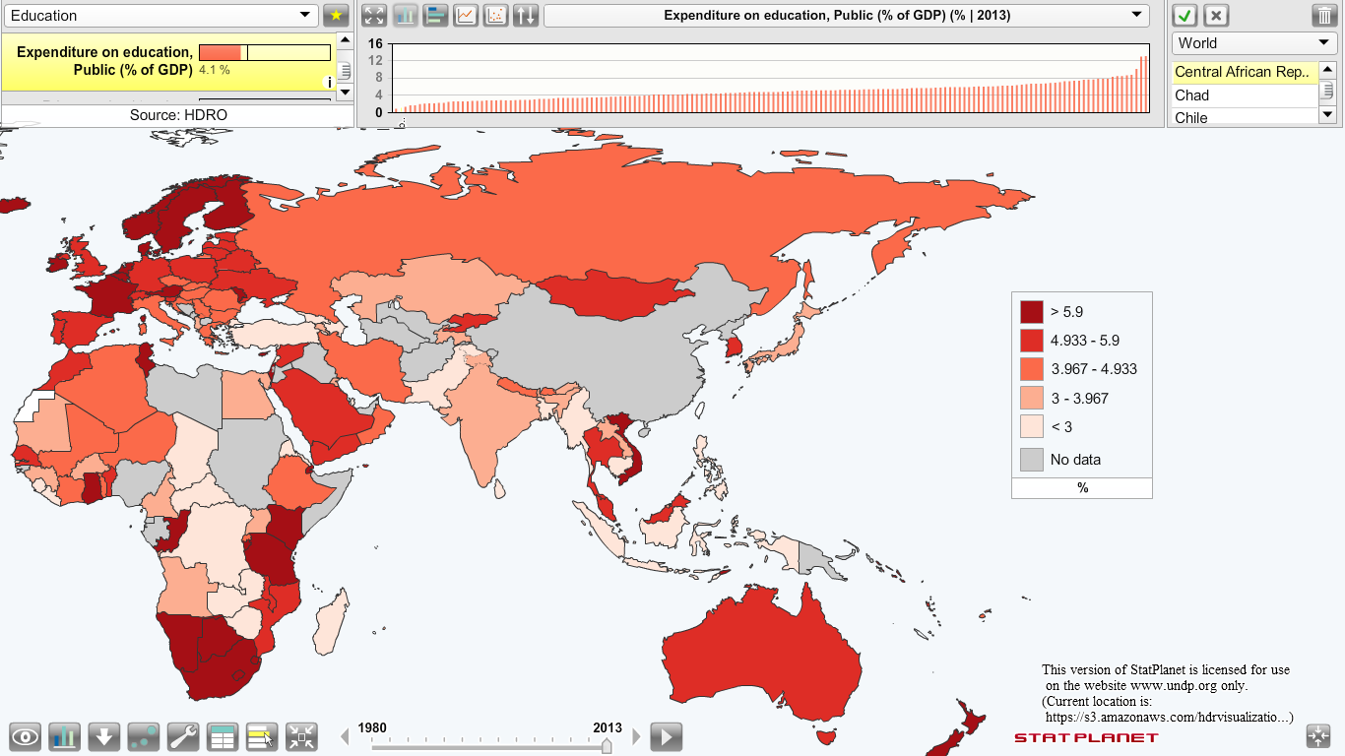
（6）教育支出占GDP比重——中亚、南亚地区教育支出不足

Slide 32
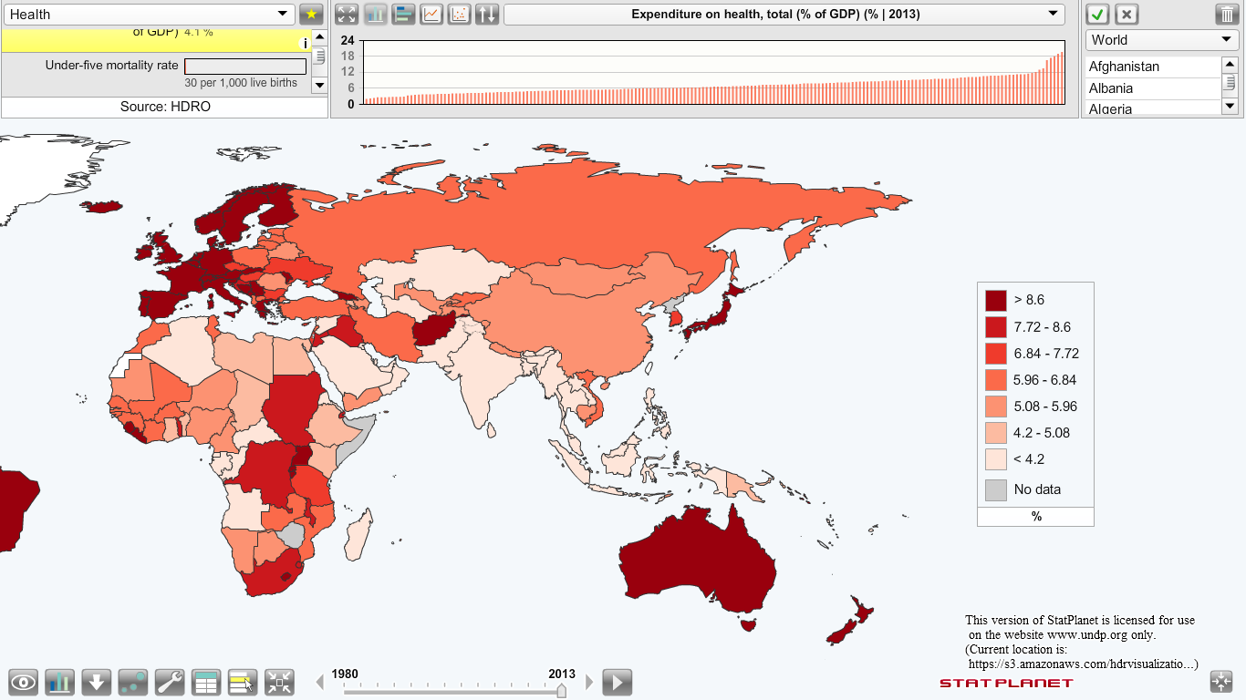
（7）健康支出占GDP比重——中亚地区健康医疗支出不足

Slide 33
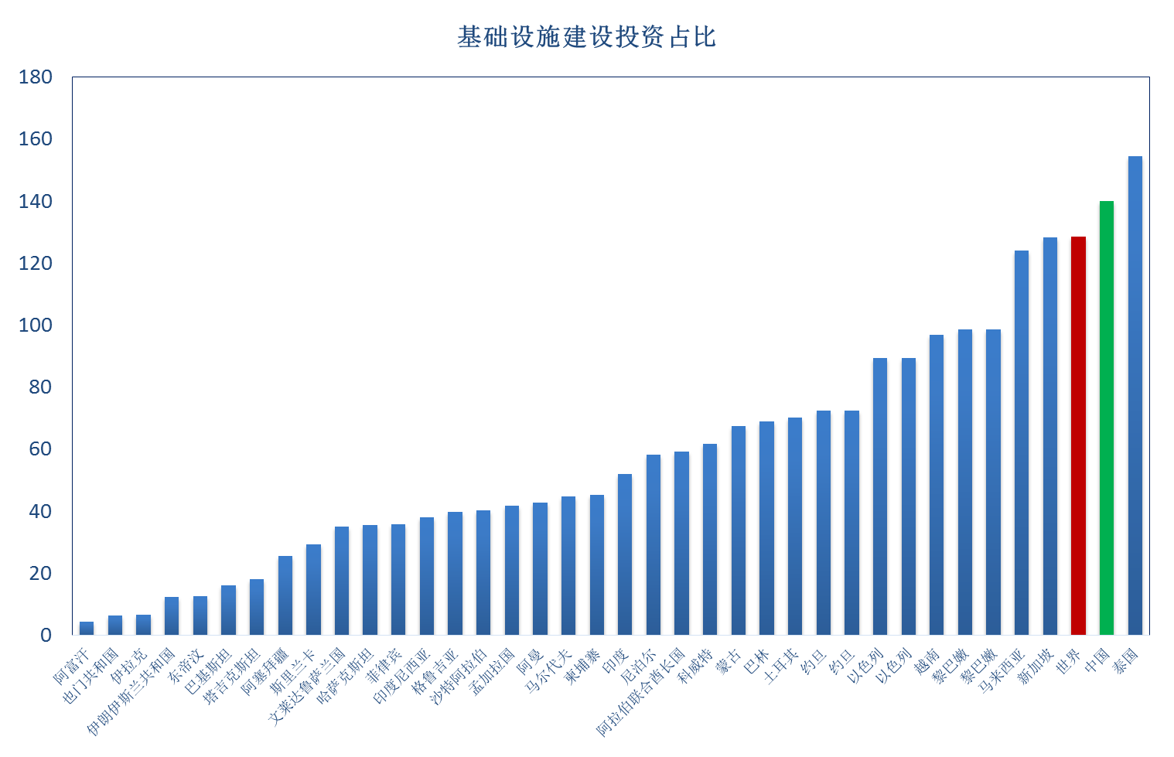
（8）基础设施建投资占GDP比重——一带一路国家基础设施建设投资严重不足

Slide 34
与中国经济的互补性
第一，一带一路国家劳动力分布不均衡，需要促进劳动力转移；
第二，自然资源拥有量不均衡，需要优势互补；
第三，公共资源（教育、健康医疗、基础设施等）中西亚地区明显落后，需要进一步加强；
一带一路优势互补，促进要素均等化，实现多方共赢！

Slide 35
发展的外部环境——投资便利性差
经济环境——经济自由指数
（1）商业自由度

Slide 36
（2）投资自由度

Slide 37
（3）金融自由度

Slide 38
3.3.2.政治环境
腐败自由指数——腐败增加了投资风险和寻租成本

Slide 39
3.3.3.法律环境
（1）知识产权保护
注：产权指数基于各国法律政治环境、实物产权、知识产权三方面的综合指数，指数越高，产权越明晰

Slide 40
四、中国模式与一带一路国家发展
经济增长
产业升级
交通
互联
不同群体
不同区域
机会

Slide 41
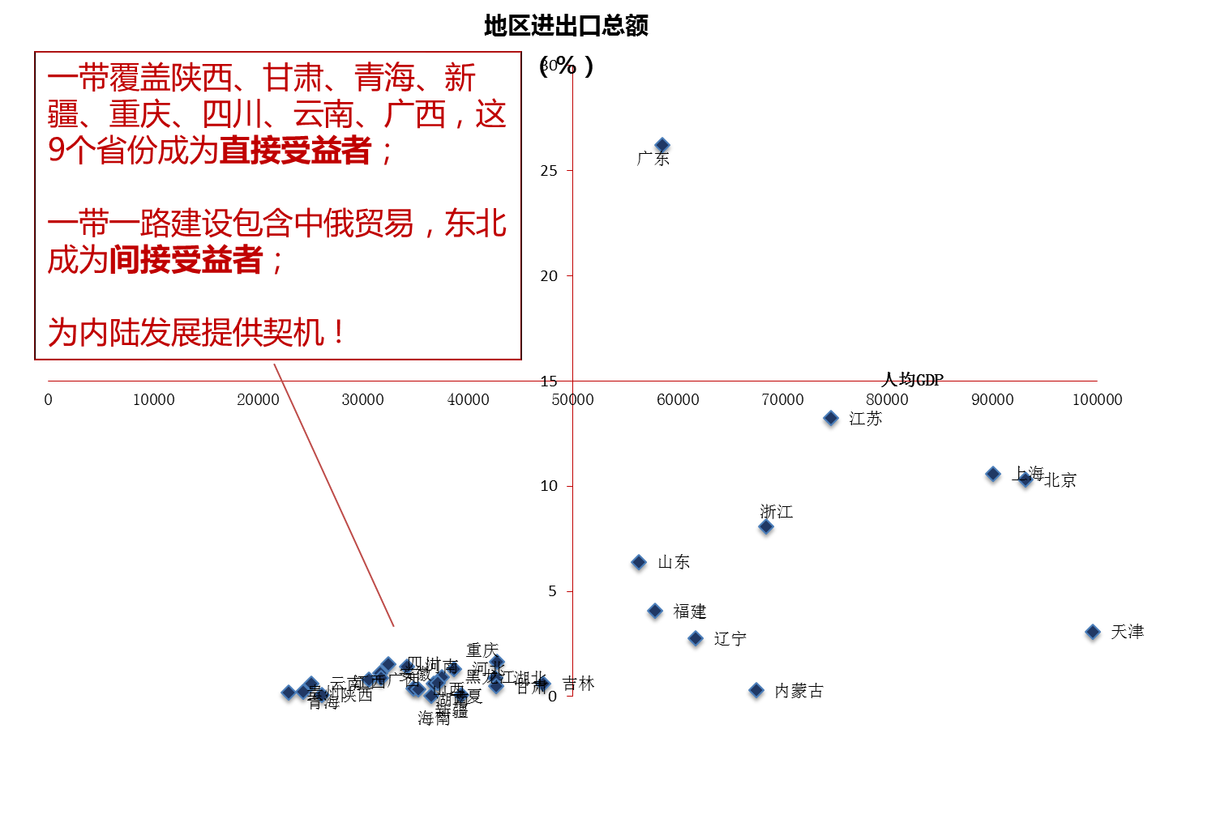
我国内陆地区从现行国际经济体系中获利有限

Slide 42
1.互利发展促进双方的经济增长
（1）、上述四个方面的相互融合有助于中国的经济增长
（2），有助于中国经济平稳发展
（3），有助于缓解中国地区发展不平衡问题
（4），有助于中国低收入群体收入水平提升

Slide 43
1.互惠互利发展
2.对其他的一带一路国家
（1），增加了资本存量
（2），建设资金，FDI
（3），资源更充分利用

Slide 44
2.产业升级，绿色发展
（1）能源产业（原材料）
铁路、公路、管道、海上能源输送：
畅通能源输送通道，将一带一路沿线国家丰富的资源“送进来”，提高能源产业的生产规模；
（2）制造业（终端产品）
交通通道亦为贸易通道：
畅通终端产品贸易通道，将国内笔电、打印机、终端设备等产品“输出去”，缓解产能过剩；
（3）金融产业
交通建设需要大量的资金，倒逼一带一路国家金融改革与金融创新，促使金融市场不断完善；

Slide 45
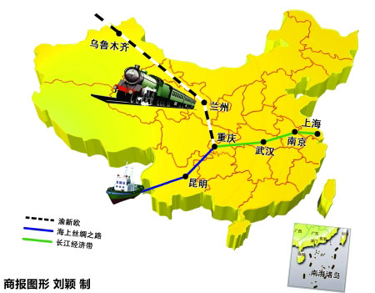
3.促进内地发展
渝新欧铁路：
重庆——新疆阿拉山口——欧洲
内陆地区对外贸易将
①不再“南辕北辙”；
②不再为运输时间长、货物安全没有保障，各国海关会反复检查等等所困；

Slide 46
3.内地发展
沿途海关监管互认，即只进行一次海关检查，不必重复关检，节约运输时间成本。
“安智贸协议”
渝
新欧
运费价格持续降低：
↓渝新欧”刚起步的时候,箱公里价格是1美元；
↓2012年,箱公里价格降低到0.8美元,
↓ 2013年箱公里价格降低到0.7美元,
↓ 2014年箱公里价格进而降低到0.6美元,
节约运输成本。
运费价格持续降低

Slide 47
4.惠及不同收入群体，对低收入群体尤其有利
有利于总体经济发展，有利于穷人发展
富人
中产
穷人
总体经济发展

Slide 48
五、我国“一带一路”战略：传承和创新
这些一带一路国家与中国关系，互为对方的：
（1），产品和服务市场
（2），生产要素来源地
（3），交通过境地
（4），国际经济一体化分工体系
推动“一带一路”建设就是推动一带一路经济之间的相互融合，进而促进各个国家的资源得到优化配置、经济平稳发展，减小地区差距，改善收入分配，同时避免资源诅咒、环境恶化。

Slide 49
五、我国“一带一路”战略：传承和创新
要实现上述目标：
1，理解各个经济体之间的互补性很重要
2、合作需要的制度安排同样重要
（1），亚投行（AIIB)：资金融通
（2），亚洲贸易组织（ATO)：推动贸易一体化
（3），经济稳定组织（AESO）：预防和稳定经济波动的功能

Slide 50
五、我国“一带一路”战略：传承和创新
1，三大组织需要从现行体系中学习：
（1），做事情的过程中，产业、企业务必有保护自己的手段和措施。投资保护协定要先行；投资保护协定的内容和形式都要有创新
（2），政府先行，首先启动大规模谈判，建立保护企业的机制，减少他们的摩擦。
2，建立三大组织需要的创新
（1），能促进他们的发展么？要注意避免资源诅咒（对规则制定的含义）
（2），不同群体能共享与中国的发展成果么？（对规则制定的含义？）
（3），建立合理的成果分享机制，避免掠夺主义思维
（4），鼓励企业提升当地的人民和基础设施的产出能力

Slide 51
3，中央政府先行：自我扬弃：不是去拯救落后国家的，避免60 70年代的无偿援助，
4，高校和科研机构先行：大规模的研究、培训先行，
（1），重点研究“亚投行”
（2），重点研究“渝新欧”
（3），重点研究“中石油”
（4），培训一带一路国家人才
5，发布投资企业走出去指南
总结海外投资的经验和教训，发布“一带一路”投资企业走出去的指南、基本规范。个案分析，研究海外投资成功的案例，分析相关投资风险，经济风险以及汇率风险等，提高企业家、尤其是草根企业家的风险意识。

Slide 52
6，金融服务业先行
金融业应将目光瞄准一带一路国家，
一面深入研究其产业和产品，寻找好的投资标的和投资渠道，从而获得更高的投资收益；
一面建立健全金融市场，促进金融创新，通过设计好的金融产品，来为一带一路建设融资；

Slide 53
总结
发展是一带一路国家的首要问题
现行国际经济体系对一带一路经济体助力有限
与一带一路经济体合作：有机遇有风险
中国模式与一带一路经济体：互利共赢
（1）建立亚投行、亚洲贸易组织和亚洲经济稳定基金
（2）建立三大组织的逻辑和原则

Slide 54
粗浅工作
请惠寄批评和建议至
zhengxinye@ruc.edu.cn

